Slide 1
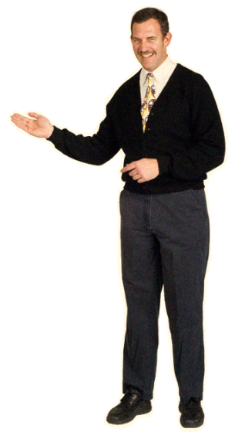
Manusia dan Kehidupan
Mata Kuliah AIK I
Universitas Muhammadiyah Yogyakarta
Notes:
Give them those things in a clear, easily understandable way…

Slide 2
01
Manusia Sebagai Makhluk Pilihan
Konsep Alam Semesta
02
Kedudukan dan Fungsi Manusia Hidup di Dunia
03
04
Diskusi
05

Slide 3
Manusia Sebagai Makhluk Pilihan
Kutub taqwa (kebaikan) dan kutub fujur (keburukan) (Asy-Syams:8-10)----(istafti qalbak)----(At-Tiin:6)---(Al-’Ashr:3)
Allah menciptakan manusia tidak main-main (Al-Mu’minun:115)
Malaikat mengakui keunggulan Adam kecuali Iblis (bangsa Jin) (Al-Kahfi:50)
6
4
2
5
1
3
Manusia yang tahu akan fitrahnya (Ar-Rum:30). Berlawanan dengan manusia yang merusak fitrahnya (Al-Isra’:27) dan manusia yang tidak tahu tujuan moral jangka panjang perjuangan (Al-A’raf:179)
Ketika Allah hendak menciptakan Adam untuk menegakkan kekhalifahan di muka bumi (Al-Baqarah:30)
Amanah kekhalifahan yang diambil/disanggupi oleh manusia (zalum dan jahul) (Al-Ahzab:72). Dilanjutkan dengan ikrar primordial manusia dengan Tuhan (Al-A’raf:172)

Slide 4
Konsep Alam Semesta
الَّذِيْنَ يَذْكُرُوْنَ اللّٰهَ قِيَامًا وَّقُعُوْدًا وَّعَلٰى جُنُوْبِهِمْ وَيَتَفَكَّرُوْنَ فِيْ خَلْقِ السَّمٰوٰتِ وَالْاَرْضِۚ
“(yaitu) orang-orang yang mengingat Allah sambil berdiri, duduk atau dalam keadaan berbaring, dan mereka memikirkan tentang penciptaan langit dan bumi ” (Q.S. Ali-Imran:190-191)
Allah sebagai pemilik mutlak alam semesta----Kepunyaan Allah kerajaan langit dan bumi (Al-Baqarah:107), Kepunyaan Allah timur dan barat (Al-Baqarah:115), kepunyaan Allah hamparan luasnya lautan (Ar-Rahman:24).
Bumi sebagai hamparan dan langit sebagai atap (Al-Baqarah:22), Menciptakan segala yang ada di bumi untuk manusia (Al-Baqarah:29), Yang menciptakan siang dan malam (Ali-Imran:27), menumbuhkan tanaman dan buah-buahan (Al-An’am:141).
Di Barat, sumber alam dianggap sebagai given (sesuatu yang sudah ada)---mengeksploitasi sumber alam secara maksimal tanpa berfikir jangka panjang dan falsafah mereka (sumber alam terbatas dan keinginan manusia tidak terbatas). Sedangkan kaum Naturalis menganggap alam bukan sebagai pertanda adanya pencipta tetapi hanya dianggap sebagai realitas. Muslim tahu dan sadar apa fungsi dan rahasia penciptaan alam semesta (falsafah rezeki dan barokah).
1
2
3
اَسْلَمَ مَنْ فِى السَّمٰوٰتِ وَالْاَرْضِْ
“…Padahal apa yang ada di langit dan di bumi berserah diri kepada-Nya” (Q.S. Ali-Imran:83)
Keseluruhan alam semesta sebagai “Muslim” karena setiap sesuatu yang ada di dalamnya tunduk kepada kehendak Allah SWT.

Slide 5
Sebagai Hamba Untuk Ibadah (Adz-Zariyat:56)
Insan Ritus dan Ibadah
Insan Beriman dan Beraqidah
Insan Syari’at dan Manhaj
Kedudukan dan Fungsi Manusia
Sebagai Khalifah (Al-Baqarah:30)
Insan Moral dan Tata Krama
Insan Dakwah dan Jihad
Insan Akal dan Ilmu Pengetahuan
Insan Pembangunan dan Produksi

